Slide 1
Módulo 3 Aprendizaje Automático

Slide 2
Módulo 3 Aprendizaje Automático
Semana 2. Cesgo/Varianza, Feature Importance

Slide 3
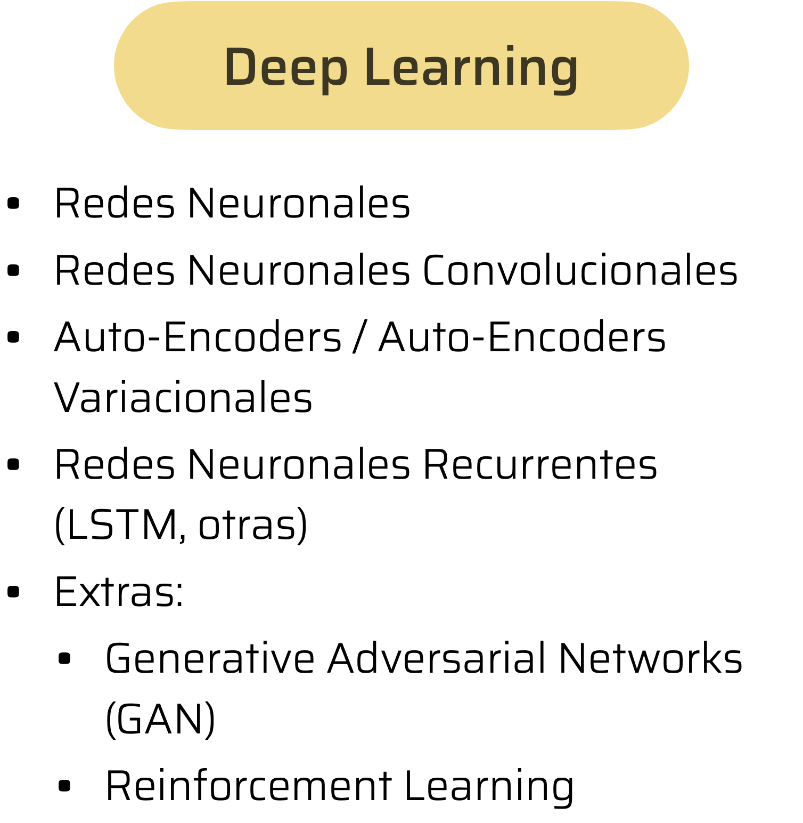
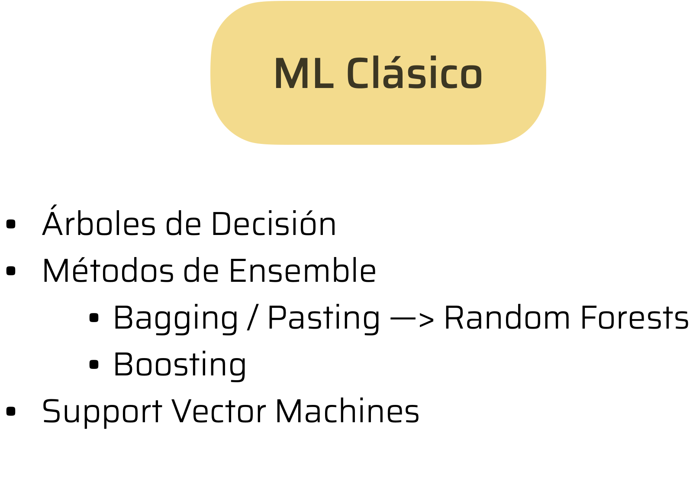
Contenidos del módulo

Slide 4
Contenidos del módulo

Slide 5
Feature importance
En el aprendizaje automático, los puntajes de importancia de características se utilizan para determinar la importancia relativa de cada característica en un conjunto de datos al construir un modelo predictivo. Estos puntajes se calculan utilizando una variedad de técnicas, como árboles de decisión, bosques aleatorios, modelos lineales y redes neuronales.

Slide 6
Variance bias tradeoff

Slide 7
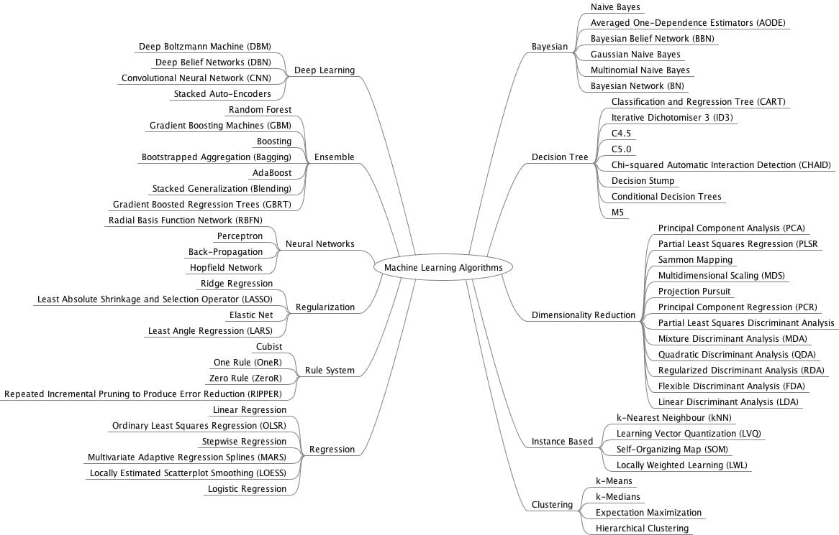
Jason @ ML Mastery

Slide 8
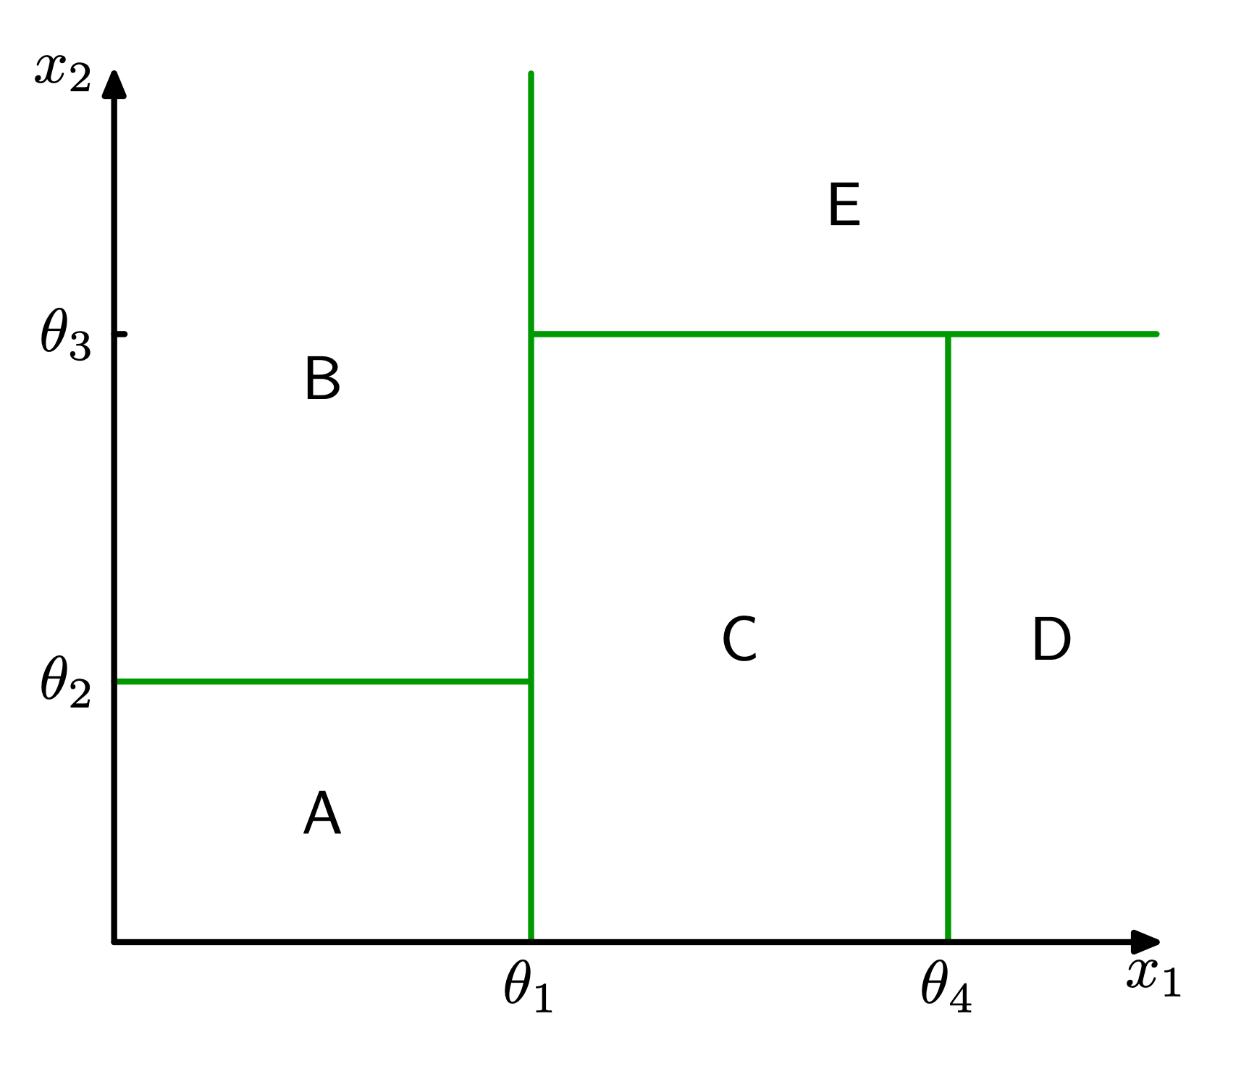
Árboles de decisión
Dado un conjunto de datos, puede ser útil dividir el espacio de características en diferentes regiones, aplicando umbrales secuenciales a las variables.
Se ajusta un modelo simple diferente en cada región. Por ejemplo, asignar una clase (o un valor constante en regresión) a todas las muestras que caen en esa región.
En el caso de la clasificación, la probabilidad predicha para la clase puede estimarse con la fracción de muestras de entrenamiento en esa región.
Figura de Bishop

Slide 9
Árboles de decisión
Hiperparámetros
max_depth. La profundidad máxima del árbol.
min_samples_split. El número mínimo de muestras necesarias para dividir un nodo interno. Si el número de muestras es menor que este parámetro, el nodo interno se convierte en una hoja.
min_samples_leaf. Número mínimo de muestras (o fracción de muestra si se proporciona un punto flotante) que debe haber en un nodo hoja. Un punto de división en cualquier profundidad sólo se considerará si deja al menos min_samples_leaf muestras de entrenamiento en cada una de las ramas izquierda y derecha.
max_leaf_nodes. Una vez crecido el árbol, sólo se conservan los mejores max_leaf_nodes nodos hoja. Los mejores nodos se definen a partir de la reducción relativa de la impureza.
min_impurity_decrease. Un nodo será dividido solo si esta división induce una disminución de la impureza mayor o igual a este valor.
Nota: árbol salvaje x árbol regularizado

Slide 10
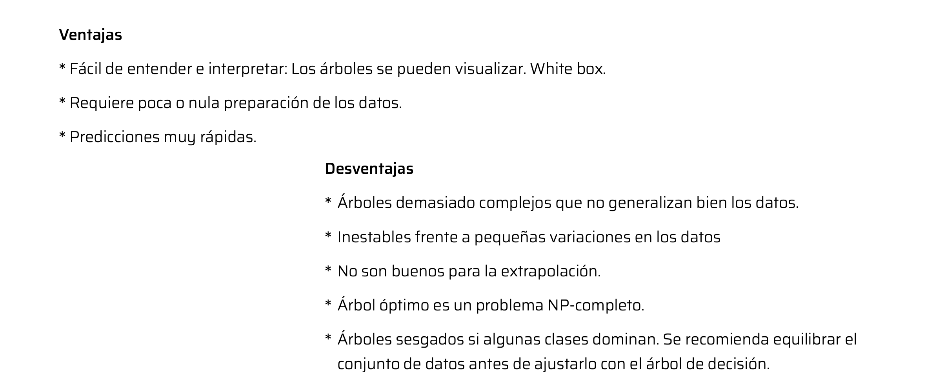
Árboles de decisión

Slide 11
Ventajas
Fácil de entender e interpretar: Los árboles se pueden visualizar. White box.
Requiere poca o nula preparación de los datos.
Predicciones muy rápidas.
Desventajas
Árboles demasiado complejos que no generalizan bien los datos.
Inestables frente a pequeñas variaciones en los datos
No son buenos para la extrapolación.
Árbol óptimo es un problema NP-completo.
Árboles sesgados si algunas clases dominan. Se recomienda equilibrar el conjunto de datos antes de ajustarlo con el árbol de decisión.

Slide 12
Ensembles: combinación de modelos para mejorar el desempeño
Comités
Combinar modelos - que podrían ser malos aprendices individualmente - para producir un mejor resultado.
A diferencia de los árboles de decisión (DT), los miembros del comité producen predicciones de las mismas regiones del espacio de características, y son sus resultados los que se combinan.
Los modelos que combinamos pueden ser el mismo modelo actuando en diferentes conjuntos de datos, o diferentes tipos de modelos, o una combinación de ambos
Combinando predicciones
Fuerte
Clasificación moda de la distribución (clase más votada) moda pesada (si se proporciona una probabilidad)
Regresión promedio de las predicciones del modelo
votación suave

Slide 13
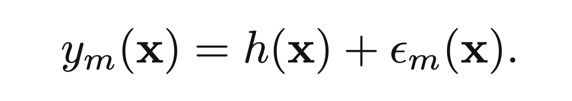
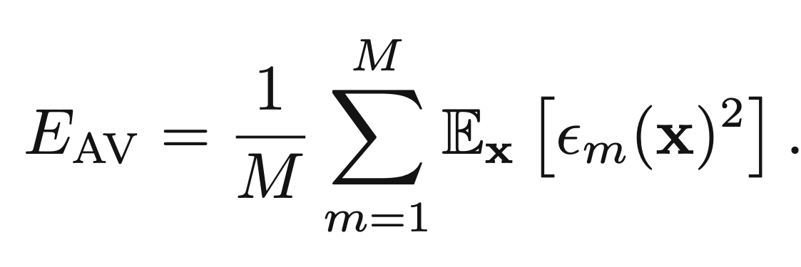

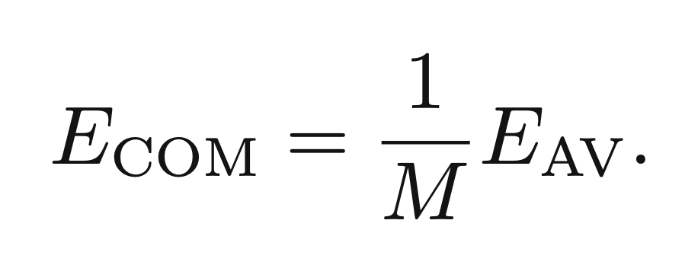
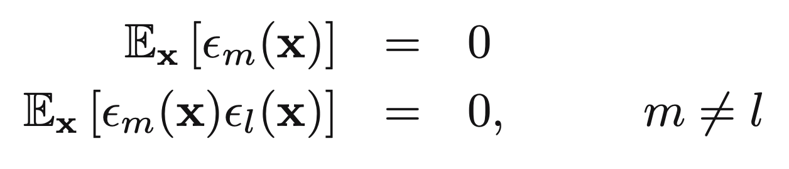
Conjuntos (Ensembles): por qué eso es una buena idea, en princípio
Errores de los modelos individuales son promediados
Advertencia: solo válido si
Error del comité
(eso nunca ocurre exactamente)

Slide 14
Ensembles: combinación de modelos para mejorar el desempeño
Espacio de características
Zona de Error
Zona de Error
Zona de Error
Inspirado en diapos de A. Farall

Slide 15
Pasting y Bagging
Error del comité
Nota: en general los errores de los comités no son independientes
Podemos obtener un comité de estimadores diferentes a partir de un único estimador base, si lo entrenamos en distintos conjuntos de datos.
Generación de diferentes conjuntos de datos mediante la selección aleatoria de muestras o características:
submuestreo aleatorio (sin reemplazo) del conjunto de entrenamiento: Pasting
submuestreo aleatorio con reemplazo: Bootstrap aggregating (Bagging)
subconjunto de características: Random Subspaces
subconjuntos tanto de muestras como de características: Random Patches

Slide 16
Conjuntos (Ensembles): por qué eso es una buena idea, en princípio
Errores de los modelos individuales son promediados
Advertencia: solo válido si
Error del comité
(eso nunca ocurre exactamente)

Slide 17
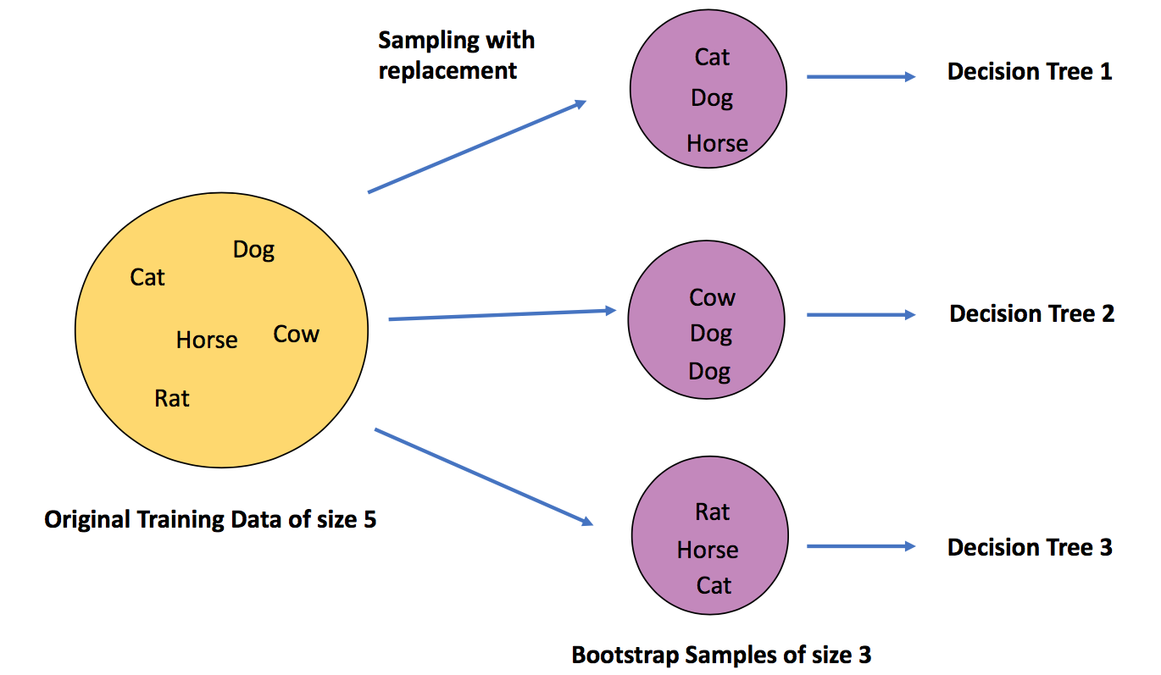
Bootstrap aggregating - Bagging
bootstrap ~ arreglárselas, tirarse de los cordones
submuestreo aleatorio con reemplazo: Bootstrap aggregating (Bagging)
figura de Navnina Bhatia

Slide 18
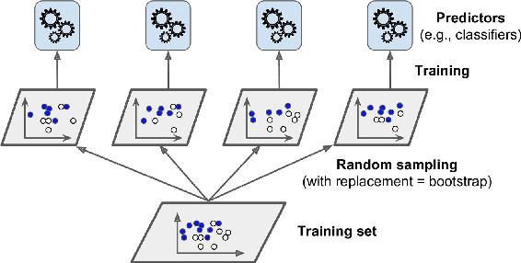
Bootstrap aggregating - Bagging
bootstrap ~ arreglárselas
Advertencia: solo válido si
Error del comité
(eso nunca ocurre exactamente)
Nota: en general los errores de los comités no son independientes
Bagging
figura de Géron

Slide 19
Ensembles: combinación de modelos para mejorar el desempeño
Espacio de características
Zona de Error
Zona de Error
Zona de Error
Inspirado en diapos de A. Farall

Slide 20
Ensembles: combinación de modelos para mejorar el desempeño
Espacio de características
Zona de Error
Zona de Error
Inspirado en diapos de A. Farall

Slide 21
Árboles extremadamente aleatorizados: ExtraTrees
Para hacer ensambles necesitamos de resultados independientes
Árboles extremadamente aleatorizados / extremely randomized trees
Algunos parámetros
splitter: Para cada característica, el algoritmo encuentra la mejor división y calcula su importancia (la reducción de impurezas), dada por el parámetro criterion (que puede ser gini o entropy). Si splitter se elije como best, se elige el mejor corte de la mejor característica. Si splitter='random', se eligen cortes al azar para cada característica y se utiliza el mejor entre ellos.
max_features: En cada división, se considera sólo un subconjunto aleatorio de características max_features.

Slide 23
Bosques aleatórios / Random Forests: bagging de árboles de decisión
RandomForest Classifier
BaggingClassifier
DecisionTree Classifier
es un
usando
RandomForest Regressor
BaggingRegressor
DecisionTree
Regressor
como estimador de base, pero
bootstrap
max_samples = 1
y los árboles de decisión
tienen split = ‘random'

Slide 24
Bosques aleatórios / Random Forests: bagging de árboles de decisión
Voto de todas las DT
Alguna semejanza con CV?
figura de Navnina Bhatia

Slide 25
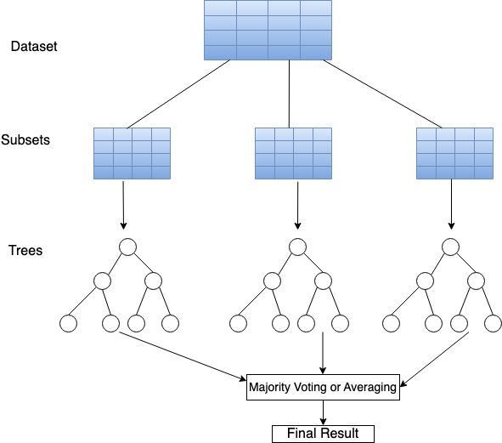
ExtraTrees x Bosques Aleatórios
Los algoritmos Extra Trees construyen múltiples árboles de decisión sobre todo el conjunto de datos.
Los Bosques Aleatorios (Random Forests) construyen múltiples árboles de decisión sobre subconjuntos de datos con reemplazo
Además, en los Bosques Aleatorios se elige el mejor nodo para dividir mientras que en los Extra Trees se realiza una aleatorización en la división de nodos.

Slide 26
Out-of-bag score (oob-score)
Para cada DT, usar los datos que quedaron afuera de la muestra (out-of-the bag) como si fueran datos no vistos para hacer predicciones
Para un dato, usar el voto de todas las DT que no lo tienen y hacer un promedio
Se calcula el score de la clasificación final de toda la muestra de out-of-the bag
Diferencia con score en el subconjunto de test
Los datos de test nunca fueron usados en el entrenamiento del modelo x lo que es out-of-the bag para una DT no lo es, necesariamente, para otra
La evaluación con el test se hace usando el modelo completo, en este caso, todas las DT x el oob solo usa las DT que no vieron ese dato
Distinto también de CV (permite además, calcular un error)
De cualquier forma, los resultados son semejantes!
(Curiosidad: 1/e de los datos está disponible como oob)

Slide 27
Vamos al notebook!
Notebook_Semana_2_Ensembles.ipynb

Slide 28
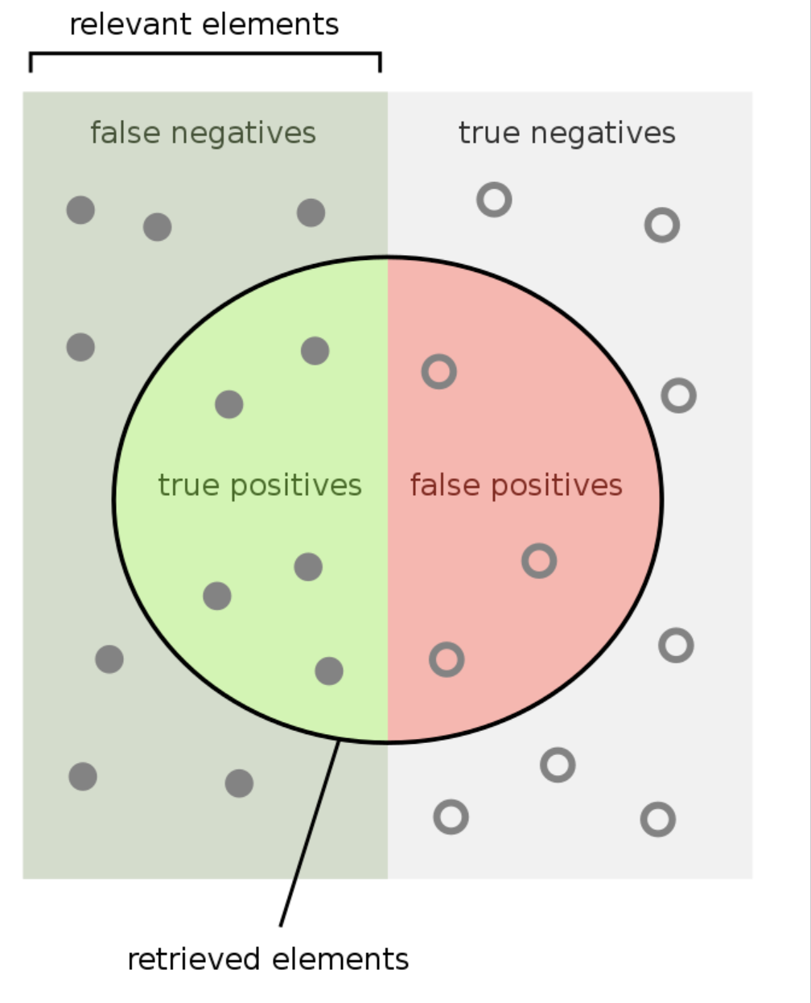
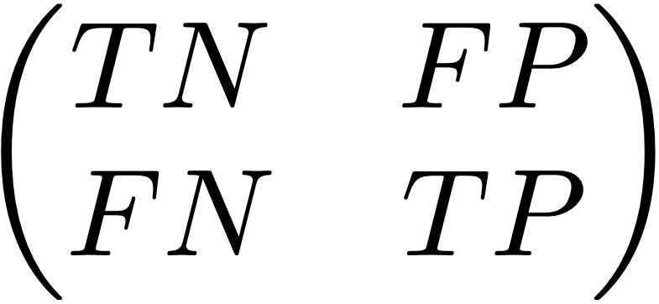
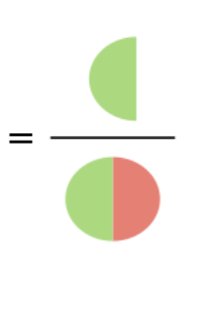
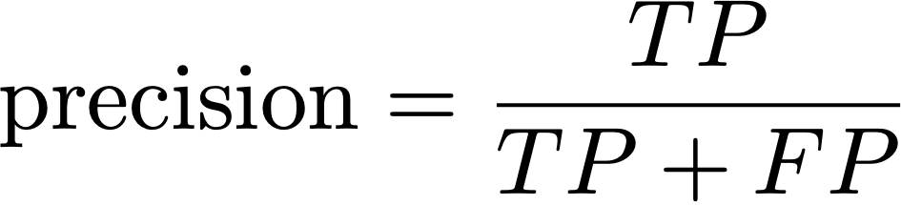
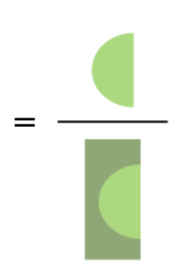
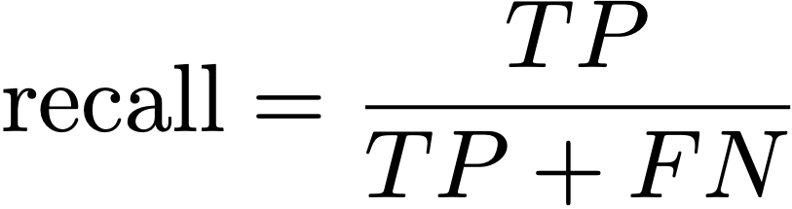
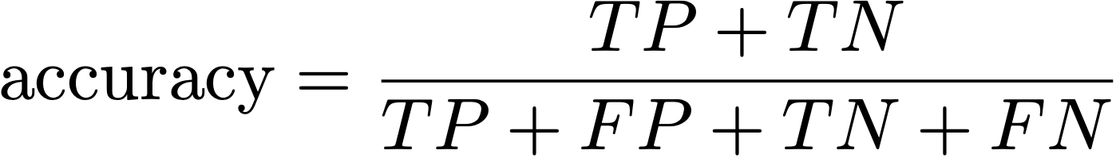
Métricas de clasificación
elementos relevantes
Matriz de confusión
Previsiones
0
1
0
Rótulos
1
elementos relevantes
Métricas
elementos identificados
=
+
Taza de éxitos
=
+

Slide 29
Probemos eso:
Notebook_02_RandomForests.ipynb

